Slide 1
🏠 ATELIER YBOOST · IA & DATA
ImmoDash
Lire le marché immobilier français en 10 secondes
Dashboard d'analyse des Demandes de Valeurs Foncières — 2,79 M de ventes · 2023-2025 · toute la France
Hugo Berton
Bachelor 1 · Ynov · github.com/H129hj/ImmoDash

Slide 2
SOMMAIRE
Au programme
▹ 1. Contexte & problématique
▹ 2. Les données DVF
▹ 3. La démarche (pipeline)
▹ 4. Architecture technique
▹ 5. Démo du dashboard
▹ 6. Insights clés
▹ 7. Originalité (thèmes + jeu)
▹ 8. Choix & limites
▹ 9. Conclusion · Questions
ImmoDash — Marché immobilier DVF
2

Slide 3
01 · CONTEXTE
Le défi : donner du sens à la donnée brute
▹ Les DVF recensent TOUTES les ventes immobilières en France (open data, DGFiP).
▹ Sur 3 ans : ~2,79 millions de transactions → impossible à lire à l'œil nu.
▹ Problématique : comment rendre ces données compréhensibles en 10 secondes ?
▹ Objectif : transformer la donnée brute en réponses claires — où, à quel prix, quelle évolution.
EN CHIFFRES
2,79 M
transactions
93 départements
toute la France · 36 mois
ImmoDash — Marché immobilier DVF
3

Slide 4
02 · DONNÉES
DVF — Demandes de Valeurs Foncières
▹ Registre public de toutes les mutations immobilières (source : DGFiP / data.gouv.fr).
▹ Une ligne = une vente : valeur_fonciere, surface_reelle, type_bien, commune, code_departement, date_mutation.
▹ Indicateur clé dérivé : prix au m² = valeur_fonciere / surface_reelle.
▹ Croisé avec la population INSEE → indicateur de dynamisme (ventes / 100 000 hab.).
ImmoDash — Marché immobilier DVF
4

Slide 5
03 · DÉMARCHE
Un pipeline, de la donnée brute à la dataviz
Collecte
SQLite
Nettoyage
Fusion
Agrégats
Dashboard
→
→
→
→
→
API DVF + INSEE
stockage relationnel
Pandas NaN, doublons
DVF × INSEE (pd.merge)
médianes segments
React d3 · Recharts
Pipeline Python (Pandas/SQLite) pour le traitement ; le dashboard restitue les agrégats officiels de l'API DVF sur 3 ans.
ImmoDash — Marché immobilier DVF
5

Slide 6
04 · TRAITEMENT
Nettoyage & feature engineering (Pandas)
NETTOYAGE
• Suppression NaN, doublons, aberrations
• Bornes prix au m² : 500–15 000 €
• Typage des dates (datetime)
• « Garbage in, garbage out »
VARIABLES CRÉÉES
• prix_m2 (indicateur central)
• mois (évolution temporelle)
• segment : Éco / Standard / Luxe
• Médiane privilégiée (≠ moyenne) : robuste aux extrêmes
ImmoDash — Marché immobilier DVF
6

Slide 7
05 · TECHNIQUE
Architecture : développé de A à Z
BACK / DATA — Python
• Pandas (traitement), SQLite (stockage)
• Collecte API DVF + INSEE
• Agrégation → un JSON unique
FRONT — React / TypeScript
• Tailwind, Recharts, carte d3-geo
• 6 pages, filtres en direct, animations
• 3 thèmes (sombre / clair / Mario)
ImmoDash — Marché immobilier DVF
7

Slide 8
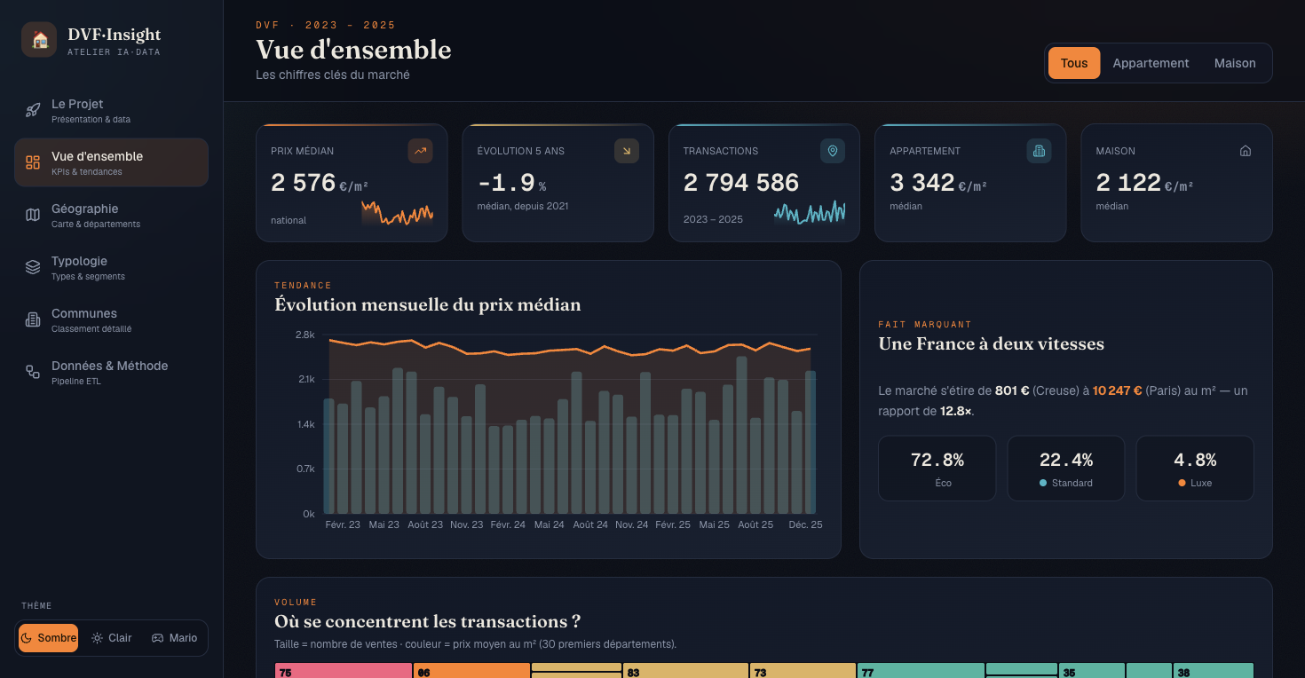
06 · DÉMO
Vue d'ensemble du dashboard
ImmoDash — Marché immobilier DVF
8

Slide 9
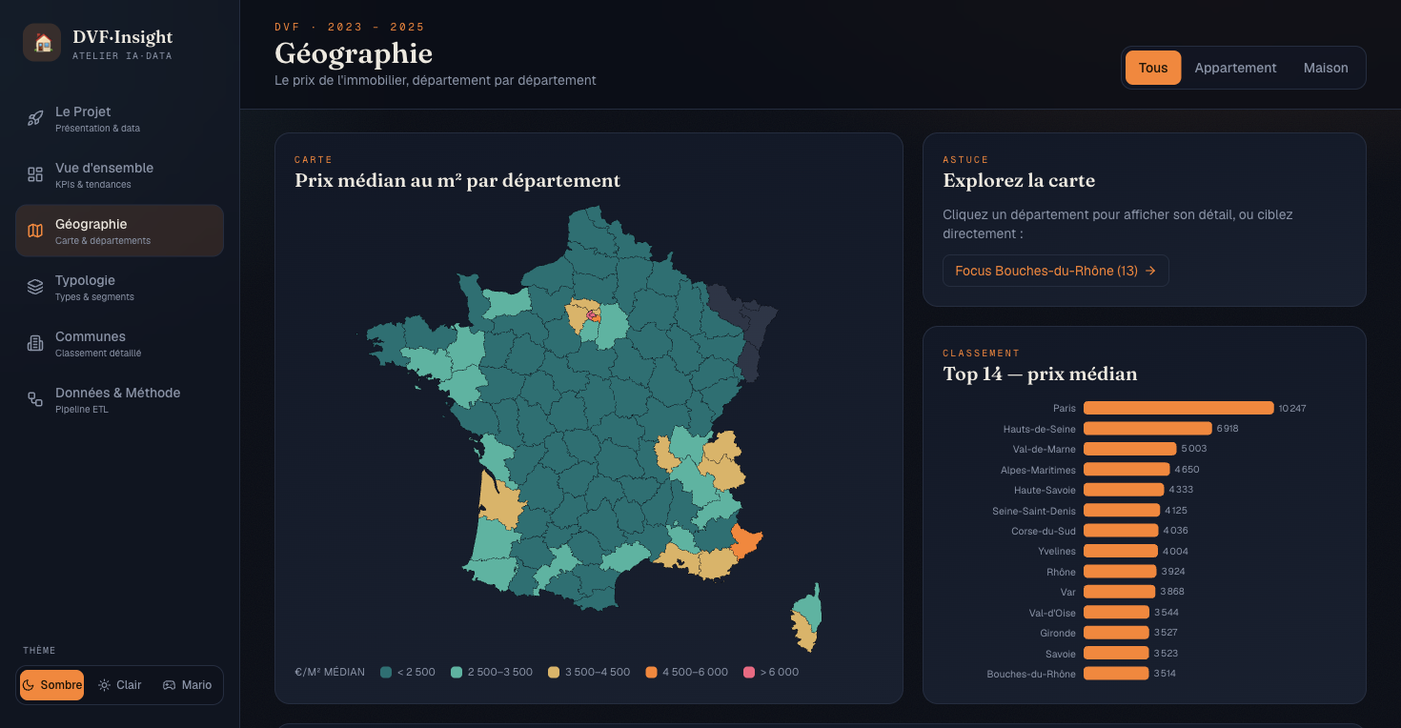
06 · DÉMO
Carte interactive des départements
ImmoDash — Marché immobilier DVF
9

Slide 10
07 · INSIGHTS
Lecture nationale du marché
2 576 €/m²
prix médian national
Paris
le + cher (~10 250 €/m²)
− 1,9 %
évolution sur 3 ans
▹ La carte révèle une France à deux vitesses : Paris / Côte d'Azur vs reste du territoire (rapport ~7×).
▹ Le marché s'est refroidi récemment (hausse des taux) : −1,9 % sur 36 mois.
▹ 72 % des biens < 4 000 €/m² (« Éco ») ; le luxe (> 8 000) ne pèse que ~5 %.
ImmoDash — Marché immobilier DVF
10

Slide 11
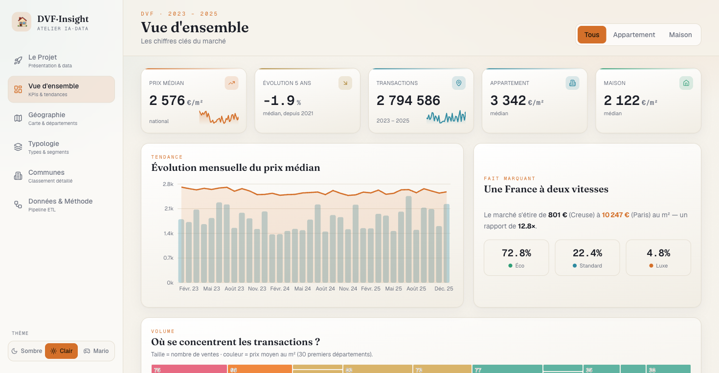
07 · INSIGHTS
Typologie & segments
▹ Au m², l'appartement (~3 340 €) se vend plus cher que la maison (~2 120 €) — densité urbaine.
▹ Segmentation Éco / Standard / Luxe : lecture immédiate de la structure du marché.
▹ Croisement INSEE : on rapporte le volume de ventes à la population (dynamisme par territoire).
ImmoDash — Marché immobilier DVF
11

Slide 12
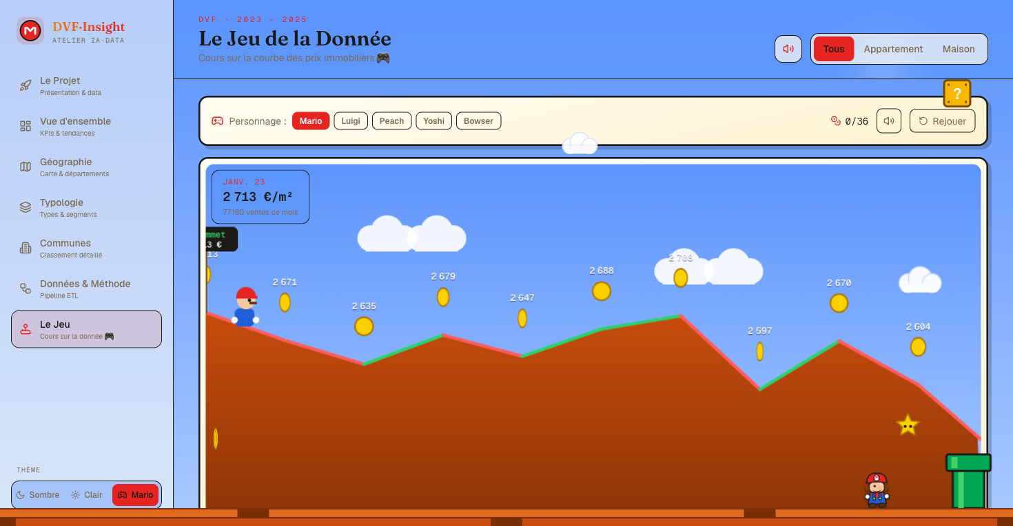
08 · ORIGINALITÉ
Aller au-delà de ce qui est demandé
▹ 3 thèmes : sombre, clair (rendu pro) et un thème Mario (sons, animations) en bonus.
▹ Un mini-jeu intégré : on court sur la courbe des prix — la donnée devient le terrain.
▹ Une landing page portfolio externe qui présente le projet & la data (graphiques live).
ImmoDash — Marché immobilier DVF
12

Slide 13
09 · RECUL
Choix d'analyse & limites
MES CHOIX
• Médiane plutôt que moyenne
• Prix au m² borné (anti-aberrations)
• Agrégats API (pas 10 Go bruts côté client)
• Fenêtre 3 ans = tendance lisible
LIMITES & PISTES
• Instantané géo = niveau de prix médian
• Données DVF parfois imparfaites
• Aller plus loin : prévision, +sources INSEE
ImmoDash — Marché immobilier DVF
13

Slide 14
CONCLUSION
Ce que je retiens
▹ Une chaîne data complète : de la donnée brute (API/Pandas/SQLite) au dashboard React interactif.
▹ Un livrable qui répond à l'énoncé : comprendre le marché immobilier en 10 secondes.
▹ Compétences : Pandas, fusion de sources, agrégation, dataviz, storytelling, et un vrai souci du design.
▹ Et un projet qui sort du lot par son originalité (thèmes, jeu, portfolio).
ImmoDash — Marché immobilier DVF
14

Slide 15
Merci de votre attention
Place à vos questions
Hugo Berton — ImmoDash · github.com/H129hj/ImmoDash

